Slide 1
课程导学要求

Slide 2
1、分析案例
男患者，55岁，神志清楚，对答切题，高级脑功能可，口令执行可，右侧肢体肌力为3级，左侧肢体肌力为2级，指鼻试验无法完成，易戳到眼睛，木钉盘20个无法完成，三点打点10圈无法完成，偶尔会出现大便失禁，小便不能独立使用集尿器， 如厕不能独立使用卫生纸及穿脱裤，坐位下能自行穿脱上衣，裤子需人扶持下穿脱，进食需喂食，需1人指导下能完成床边转移，坐轮椅上能独立活动，修饰需要帮助，不能上楼梯，不能独立洗澡。职业技工，兴趣书法、乒乓球，经口进食，右利手。
请问该患者目前有哪些功能障碍？请写出判断的依据？
请用Barthel指数评估该病人自理能力（详细写出来，便于课中讨论）
根据病人目前的评定结果，我们应从哪方面协助病人康复？
注意：案列不用上交作业，只用于预习，上课会根据上述内容提问及讨论。

Slide 3
2、观看日常生活活动能力评定（重点看Barthel指数评定法）和ADL训练电子教材，提前做好预习。
2、观看日常生活活动能力训练视频，方便课中理解授课内容及回答问题
3、思考教学训练视频和真实案例视频中日常生活训练的存在的差异性

Slide 4
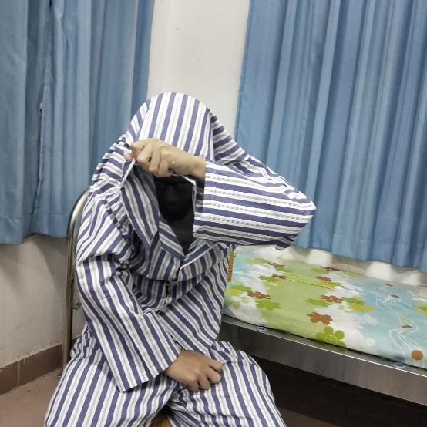
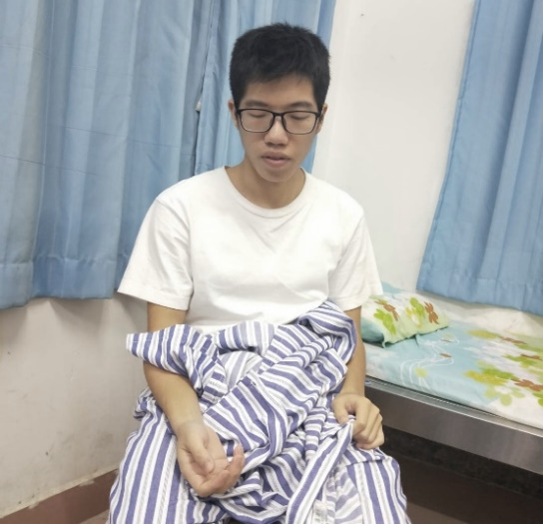
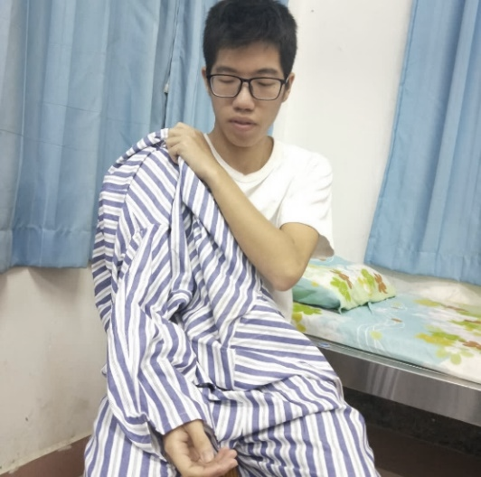
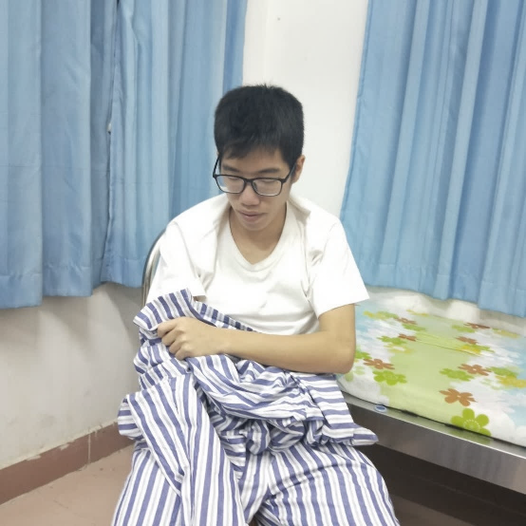
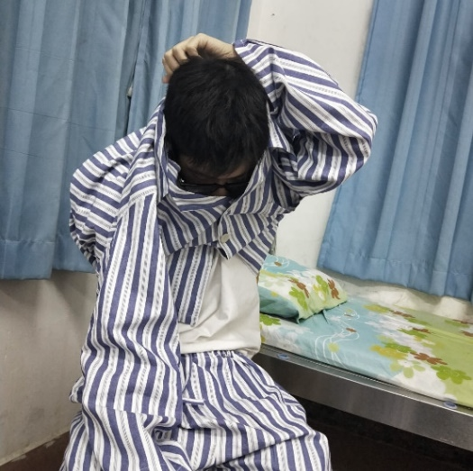
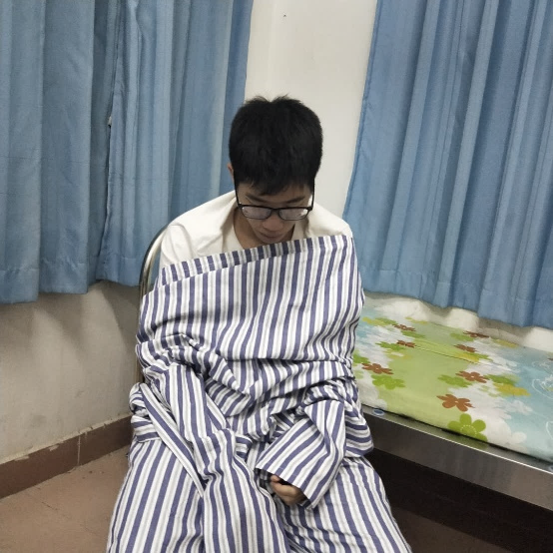
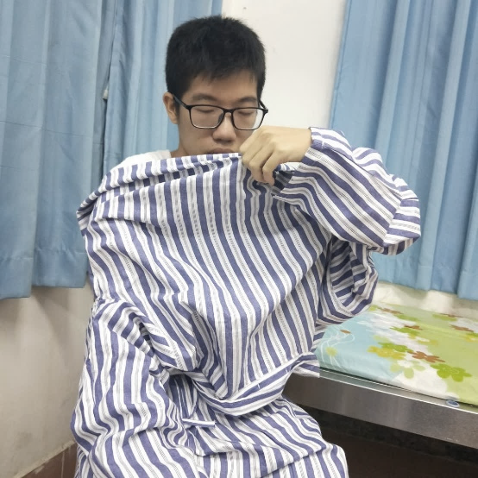
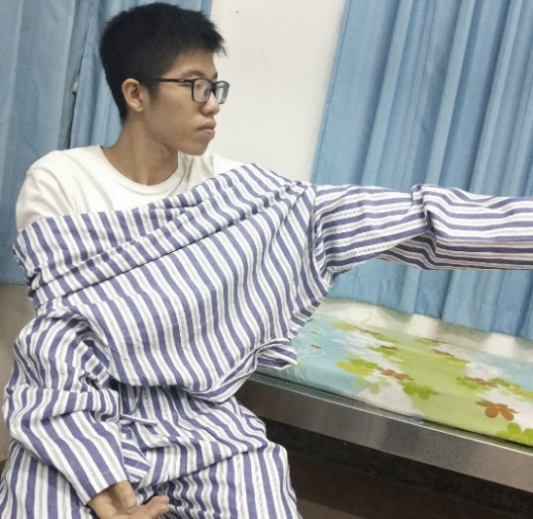
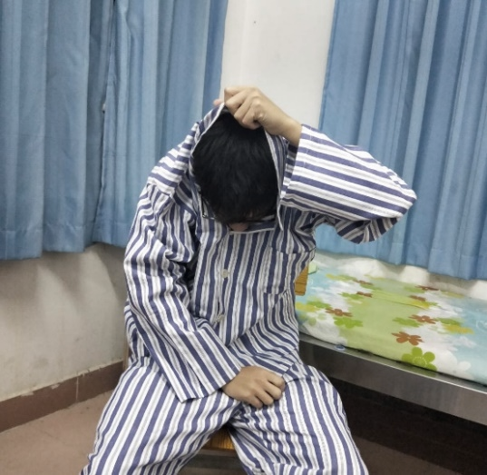
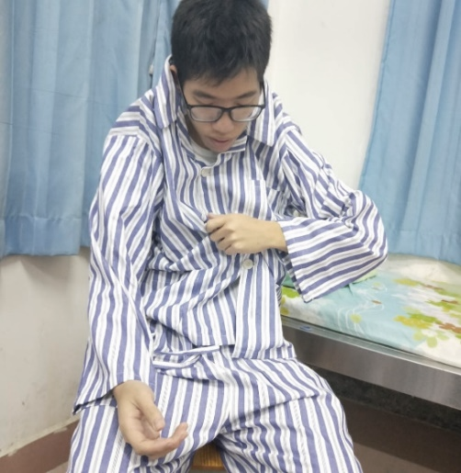
（三）更衣训练（分类并按顺序排列）
问卷答题20秒
3.穿脱套头衫（穿6张图片；脱4张图片）
①
②
③
④
⑤
⑥
⑦
⑧
⑨
⑩

